Slide 1
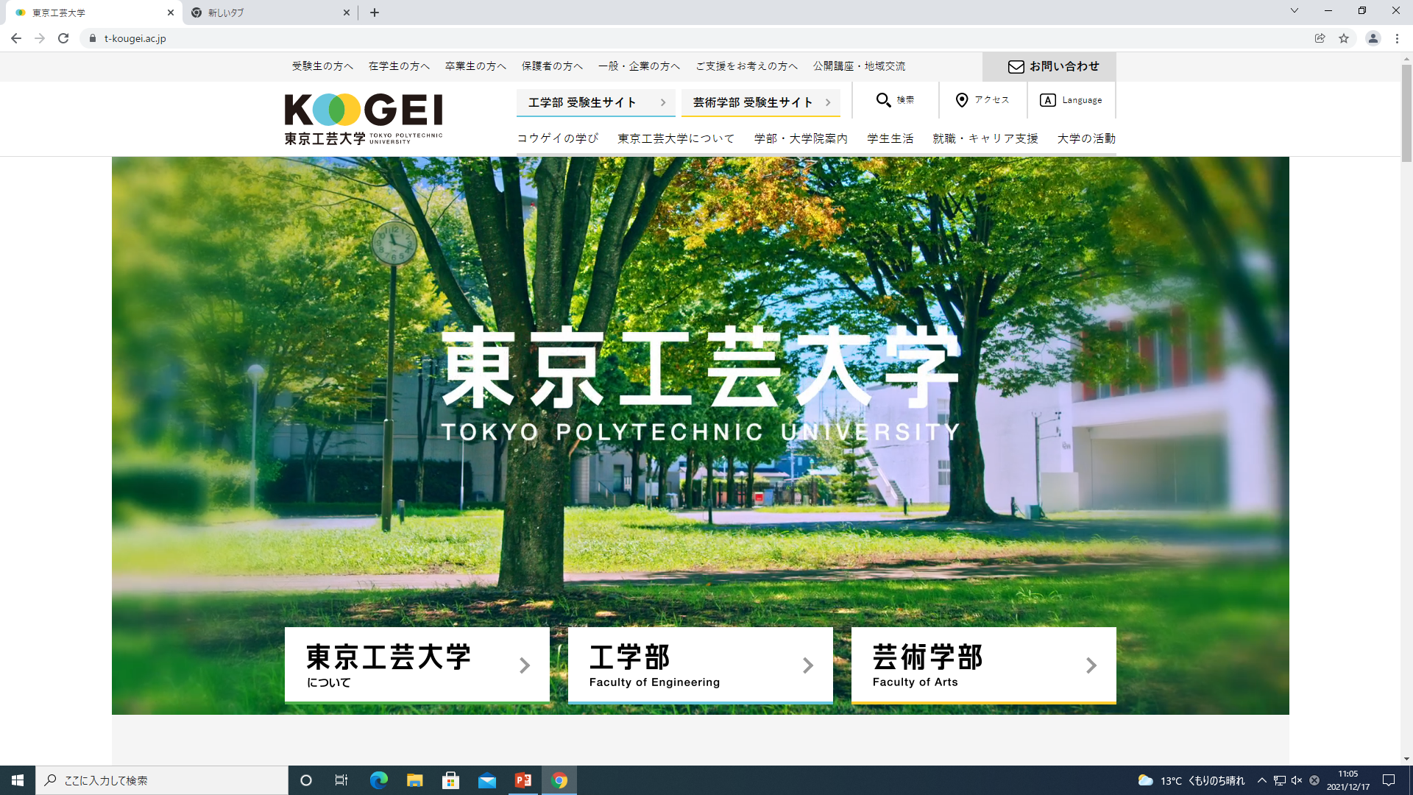
北海道情報大学通信教育部
について：
https://tsushin.do-johodai.ac.jp/index.php

Slide 2
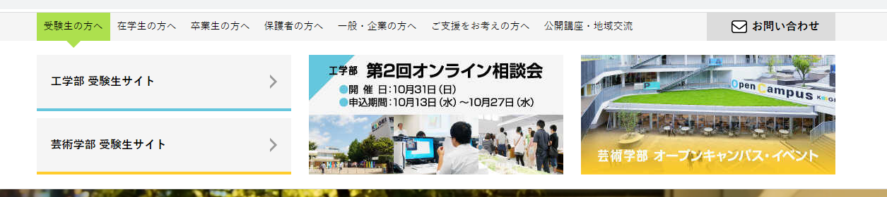
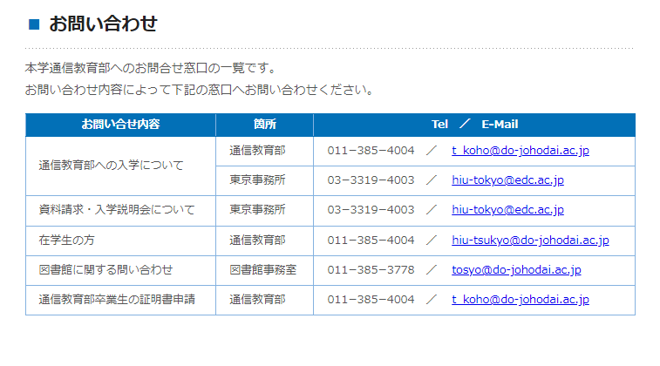
重要なものは独立させて
目立たせる
カーソル合わせたら、
これがドロップダウンするように

Slide 3
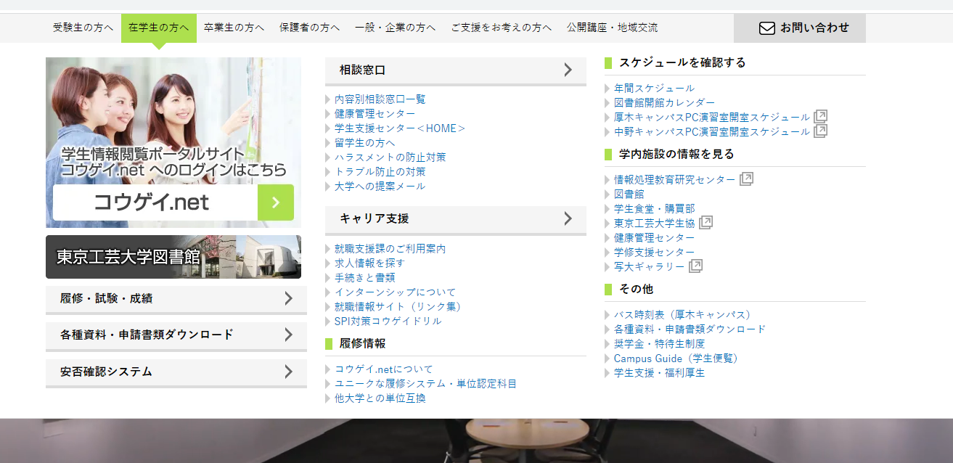
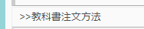
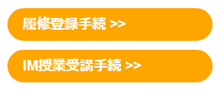
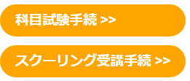
ここにマイページへの
入り口を作る
どこにカーソルが合っているかが分かりやすいように
色が変わる
北海道情報大学
北海道情報大学 通信教育部
教員免許状の有効期間確認ツール（文部科学省提供）
＋リンクリスト
＋教科書注文はこちら
各種手続
※上下サイズを意識して作成（余分な空白が出ないように）

Slide 4
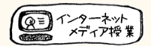
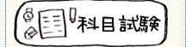
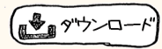

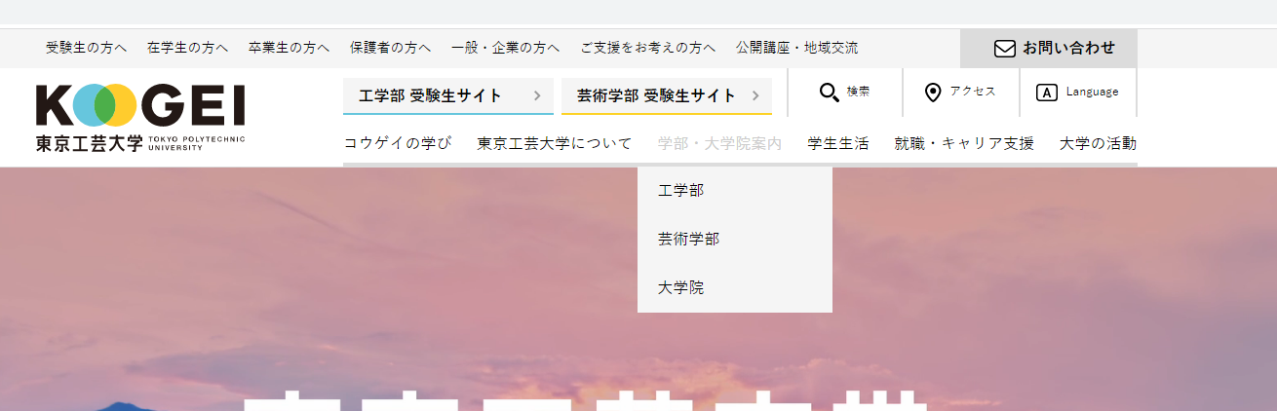
書類ダウンロード

Slide 5
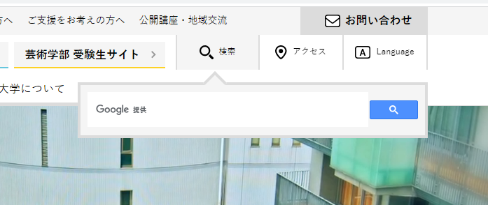
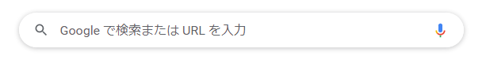
音声入力にも対応できるように

Slide 6
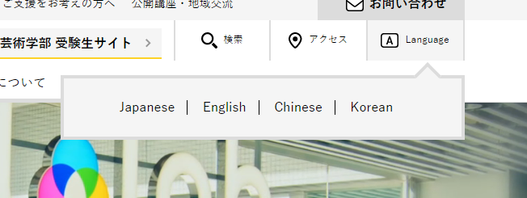

Slide 7
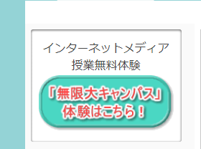
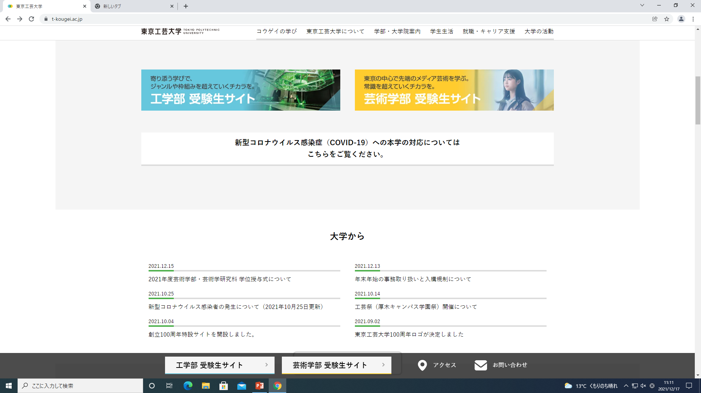
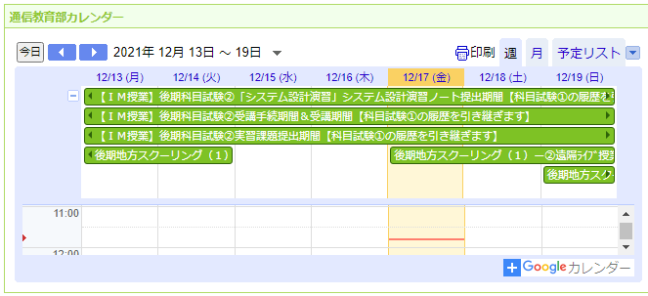
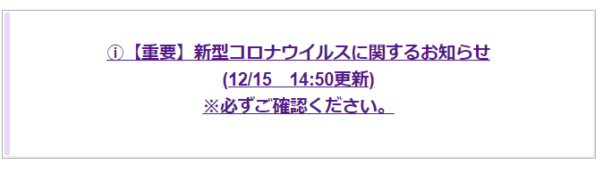
リサイズして挿入
上を新コロ
下を無限体験
カレンダー挿入

Slide 8
Googleカレンダー（埋め込み）を好きな色
・デザインにカスタマイズする方法2019
サイト：
https://www.gorilla-web.net/google_calendar_customize/
これで見やすくできるかも（サイトの雰囲気を壊さないようにするため）

Slide 9
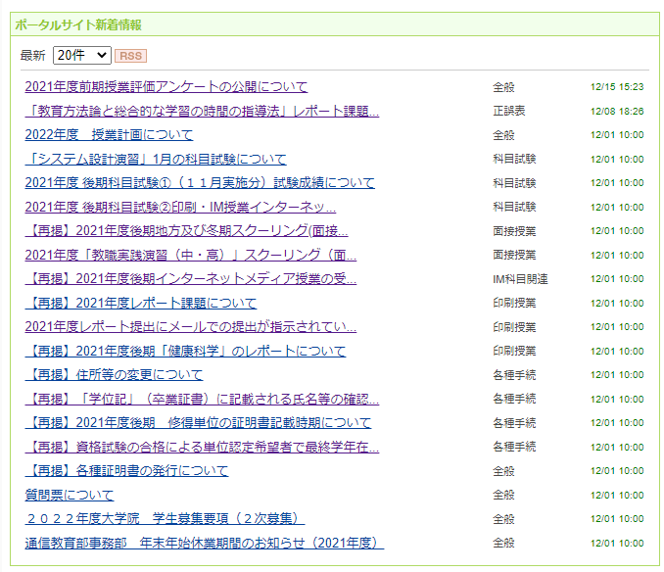
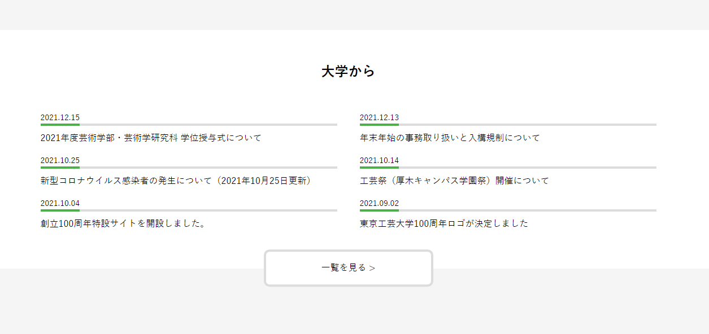

Slide 10
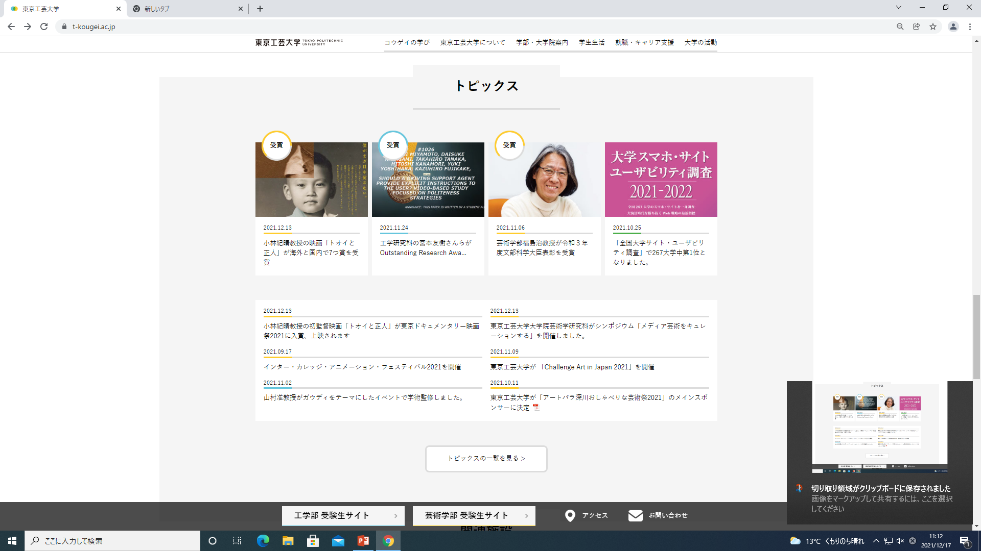

Slide 11
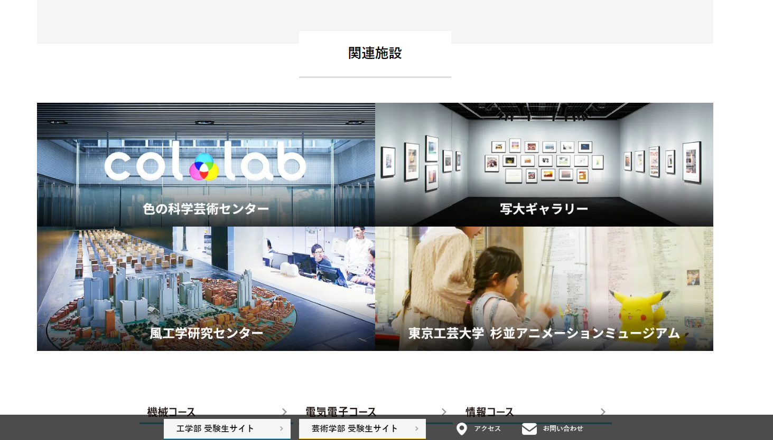

Slide 12
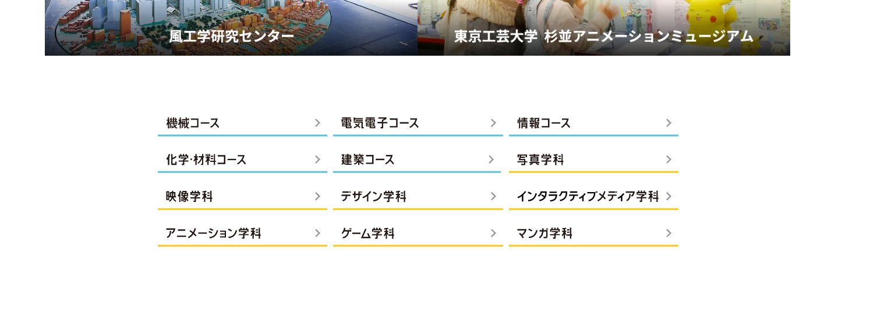

Slide 13
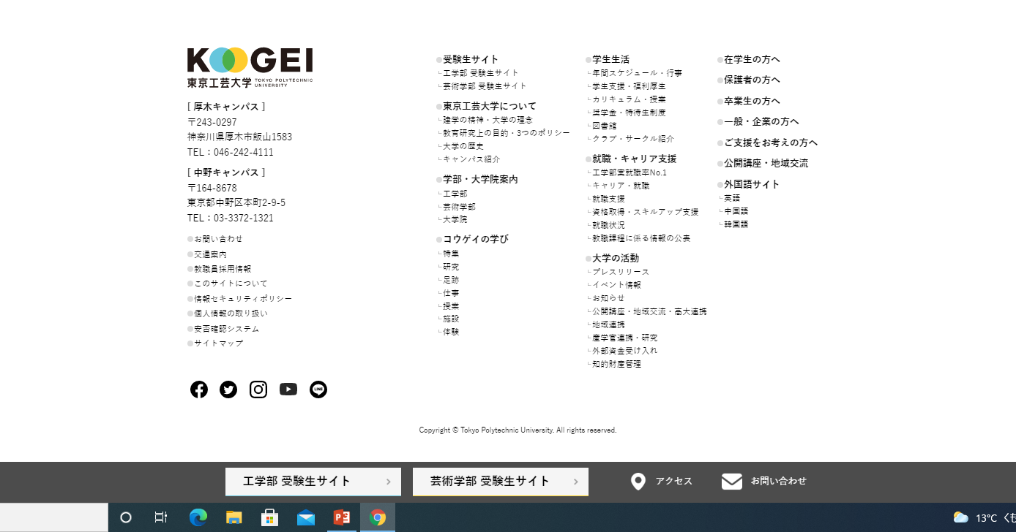

Slide 14
全国大学スマホサイト・ユーザビリティ調査 8つの指標
1. 通信への配慮
モバイル通信は場所や時刻によって速度が変わります。このため通信が遅い環境でもなるべく短時間で表示されるよう工夫し、利用者に過度のストレスを与えないようにします。パケット量を気にする利用者もいますから通信量を上げない工夫も必要です。
2. 見やすさ
スマホでは、画面が見にくいこと、情報が得られないことは大きなストレスです。小さすぎる文字を使っていないか、見にくい画像や表はないか、ある場合は見やすくする工夫があるか、などをチェックします。
3. 操作のしやすさ
スマホでは指のタッチ操作が主体です。配慮の足りないページ作りは操作感の悪さに直結します。隣接するタップ要素が近すぎないか、快適な縦スクロールを妨害する要素を組み込んでいないか、など操作上のストレス要素を診断します。
4. トップページ・ユーザビリティ
サイトを訪れたビジターに、最初の道しるべを示す役目を務めるのがトップページです。ビジターを誘導する適切なナビゲーションを用意しているか、リンク名は分かりにくくないか、などをチェックします。
5. サイト・ユーザビリティ
ビジターがサイト内を効率よく巡回できる環境になっているかどうかをチェックします。統一したナビゲーションバーや、適切なページ見出し、PCサイト表示切り替えボタンの有無などを診断します。
6. メインコンテンツへのアクセス
入試日程や学費など大学サイトの“人気コンテンツ”へスムーズにたどり着けるかチェックします。情報そのものについても、不足はないか、情報が古いままになっていないかなどをチェックします。
7. サイト内検索
大学が多くの情報を発信するようになるにつれ、情報を探す手段にサイト内検索機能を使う機会が増えています。6つの検索ワードについて、期待するページが上位に挙がるか、タイトルや要約文が適切かチェックします。
8. インタラクティブ
大学にとって、地域や企業とコミュニケーションを取ることが一層、重要になって きました。交通アクセス情報を掲載しているか、問い合わせページがあるか、などをチェックします。

Slide 15
